Slide 1

Департамент компьютерной инженерии
Московский институт электроники и математики им. А.Н. Тихонова
Москва
23.04.2025 г.
Благодарность Публикация подготовлена в ходе проведения исследования (Проект № 24-00-024 «Развитие методов прогнозирования показателей надежности электронных модулей») в рамках Программы «Научный фонд Национального исследовательского университета «Высшая школа экономики» (НИУ ВШЭ)» в 2025 г.
Под руководством:
Сергея Николаевича Полесского, к.т.н. доцента департамента компьютерной инженерии
Доклад «РАЗРАБОТКА МЕТОДИКИ ОЦЕНКИ НАДЕЖНОСТИ ЭЛЕКТРОННЫХ МОДУЛЕЙ С ПРИМЕНЕНИЕМ ОНТОЛОГИЧЕСКОГО АНАЛИЗА И ДИФФЕРЕНЦИАЛЬНОГО ПОДХОДА”
Докладчик Суслова Анастасия Алексеевна, студент 2 года обучения - ОП “ИВТ”

Slide 2





Московский институт электроники и математики им. А.Н. Тихонова
Современные техника и технологии в научных исследованиях
Разработка методики оценки надежности электронных модулей с применением онтологического анализа и дифференциального подхода
Существующая проблема
Проектирование
Производство
Результаты расчетной оценки показателей надежности электронных модулей
Реальная статистика отказов при эксплуатации электронных модулей
Расчет
Разница в несколько порядков
Интенсивность отказов 1/ч
Статистика
Завышенные
показатели
безотказности!
Не достигается целевой уровень надежности из-за наличия недостатков в стратегии ее обеспечения!

Slide 3


Влияние Системы Менеджмента Качества на целевой уровень надежности ЭМ
Московский институт электроники и математики им. А.Н. Тихонова
Современные техника и технологии в научных исследованиях
Разработка методики оценки надежности электронных модулей с применением онтологического анализа и дифференциального подхода
Принципы менеджмента качества
Ориентация на потребителя
Лидерство
Взаимодействие работников
Процессный подход
Улучшение
Принятие решений, основанное на свидетельствах
Менеджмент взаимоотношений
Выполнение требований потребителей и стремление превзойти их ожидания
Единство цели и направления деятельности
Компетентность персонала для создания ценности
Получение последовательных и прогнозируемых результатов
Уровни осуществления деятельности (полнота выполнения)
Решения, основанные на анализе статистических и оценке экспертных данных
Взаимоотношение с поставщиками
Причины неэффективного функционирования СМК на предприятиях
Отстраненность высшего руководства
Требования ISO 9001 реализуются не в полной мере
Некомпетентность в интерпретации требований ISO 9001 (без учета отраслевой специфики)
Непонимание организации СМК подавляющим большинством персонала
Фиктивное «внедрение» СМК
Нарушение этапов процесса сертификации
Невыполнение организацией в полном объеме требований ISO 9001 по обеспечению удовлетворенности потребителей и отсутствие ориентации органов по сертификации на проверку этого требования
Низкая достоверность статистических данных
Недостаточный объем аудиторских проверок
Только статистических данных недостаточно для оценки «коэффициента качества производства».
Необходимо расширять объем экспертных оценок.
Необходим последовательный контроль полноты выполнения необходимых требований (мероприятий).

Slide 4

Международные стандарты и их ограничения
Московский институт электроники и математики им. А.Н. Тихонова
Современные техника и технологии в научных исследованиях
Разработка методики оценки надежности электронных модулей с применением онтологического анализа и дифференциального подхода
MIL-HDBK-217
FIDES и 217Plus
Устаревшие данные снижают актуальность и точность.
Учитывают факторы, но требуют локальной адаптации.

Slide 5

Цель исследования
Московский институт электроники и математики им. А.Н. Тихонова
Современные техника и технологии в научных исследованиях
Разработка методики оценки надежности электронных модулей с применением онтологического анализа и дифференциального подхода
Разработать методику оценки надежности ЭМ, которая:
Учет организационно-технологических факторов.
Применима в условиях российского производства.
Позволяет корректировать "коэффициент качества производства" через дифференциальный подход.

Slide 6







Коэффициент качества производства
Московский институт электроники и математики им. А.Н. Тихонова
Современные техника и технологии в научных исследованиях
Разработка методики оценки надежности электронных модулей с применением онтологического анализа и дифференциального подхода
«Коэффициент качества производства»
Суммарная интенсивность отказов ЭМ0 (ЭРИ)
Недостаток: является интегральным и усредненным, справедлив для высоконадежных ЭМ1 прошлого поколения (до 2000 г.г.)!
Для Положения «РК - …»:
KA = 0.2
Для КГВС «Мороз-6, 7» и «Климат 8» :
KA = 1
Справочник «Надежность ЭРИ» 2006

Slide 7

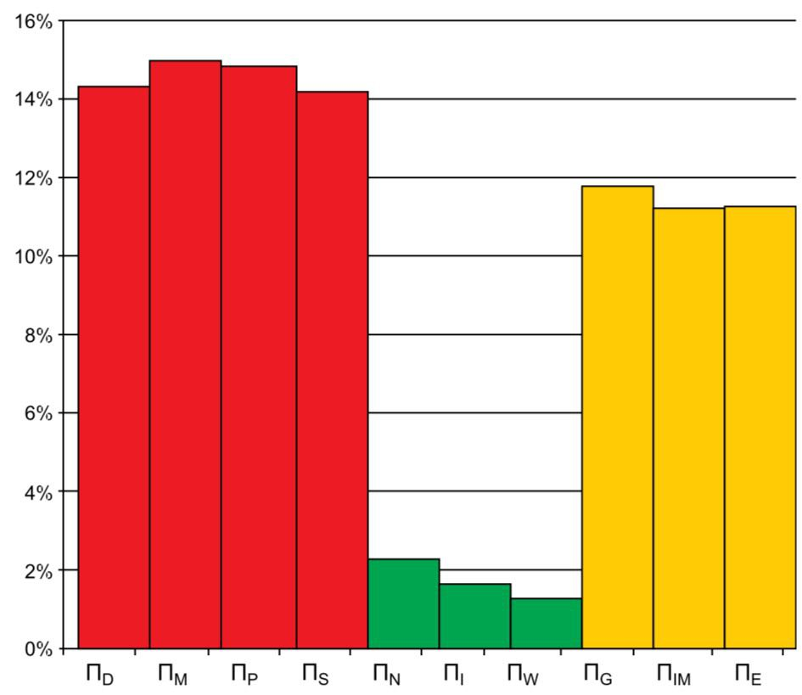
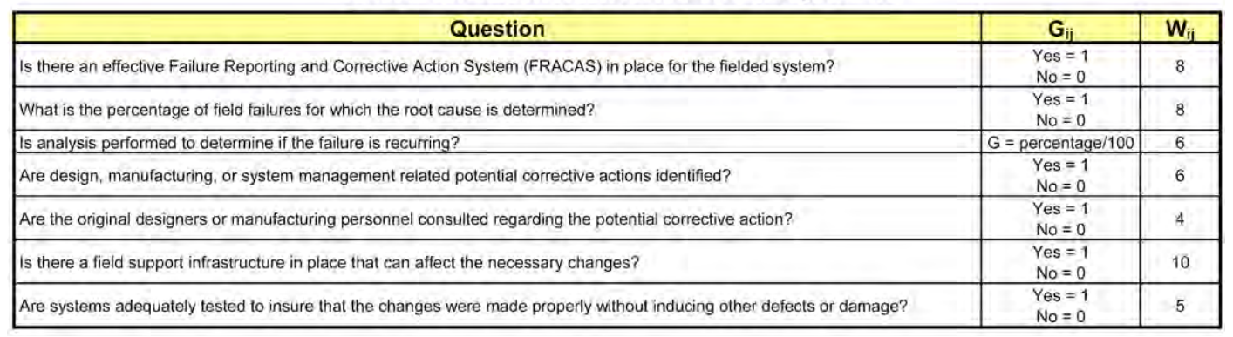
Московский институт электроники и математики им. А.Н. Тихонова
Современные техника и технологии в научных исследованиях
Разработка методики оценки надежности электронных модулей с применением онтологического анализа и дифференциального подхода
Расчет из справочника
λ_{P} = λ_{I} (П_{p} П_{IM} П_{Е} + П_{D} П_{g} + П_{М} П_{IM} П_{Е} П_{g} + П_{S} П_{g} + П_{I} + П_{N} + П_{W}) + λ_{SW}

Slide 8
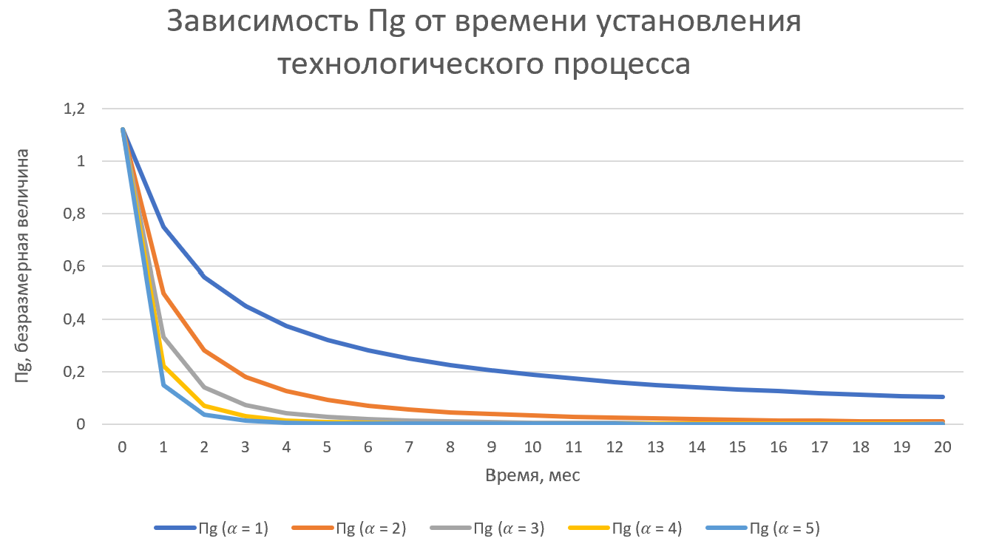

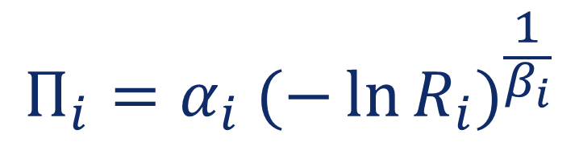
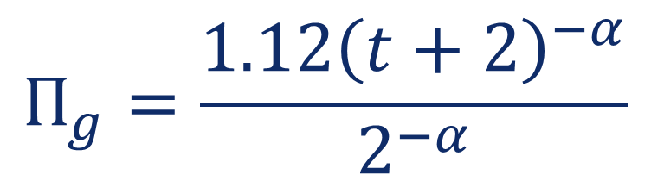
Московский институт электроники и математики им. А.Н. Тихонова
Современные техника и технологии в научных исследованиях
Разработка методики оценки надежности электронных модулей с применением онтологического анализа и дифференциального подхода
Конструктивные отказы | П_{D}
Производственные отказы | П_{M}
Отказы комплектующих элементов | П_{P}
Несовершенство системы управления | П_{S}
Несовершенство методов контроля | П_{N}
Эксплуатационные отказы | П_{I}
Деградационные отказы | П_{W}
Несовершенство управления повышением надежности | П_{g}
$$П_{i}=α_{i} (−{\ln{R_{i})}}^{\frac{1}{β_{i}}}$$
$$R_{i}=\frac{\sum_{j=1}^{n_{i}}{G_{ij}W_{ij}}}{\sum_{j=1}^{n_{i}}{W_{ij}}}$$
$$П_{g}=\frac{1.12{\left(t+2\right)}^{−α}}{2^{−α}}$$

Slide 9
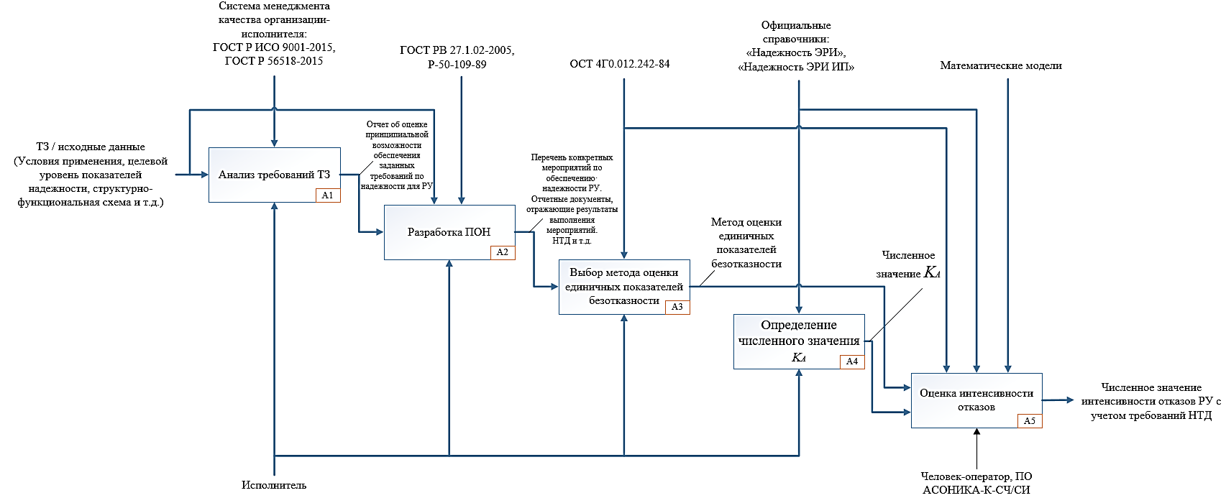
Существующая методика оценки показателей надежности
Московский институт электроники и математики им. А.Н. Тихонова
Современные техника и технологии в научных исследованиях
Разработка методики оценки надежности электронных модулей с применением онтологического анализа и дифференциального подхода

Slide 10
Модифицированная структура опросника
Московский институт электроники и математики им. А.Н. Тихонова
Современные техника и технологии в научных исследованиях
Разработка методики оценки надежности электронных модулей с применением онтологического анализа и дифференциального подхода
Question | Gij | Wij | Вопрос (translate) | ГОСТ | Процесс |  | Направленность | Вид направленности | Предметная область | Структура организации | Стадия ЖЦ | Этап ЖЦ | Уровень ЭМ | Положительный ответ | Отрицательный ответ
 |  |  |  |  | Главный | Второстепенный
What is the % of lead design engineering people with cross training experience in manufacturing or field operations (thresholds at 10, 20%)? | <10 = 0 10-20 = .5 >20 = 1 | 5 | Какой процент ведущих инженеров-конструкторов имеют опыт подготовки по нескольким специальностям на производстве или в полевых условиях? | ГОСТ Р 66.1.02-2023 | Организационное обеспечение проекта | Управление человеческими ресурсами | Персонал | Документация | Человеческий ресурс | Отдел управления проектами + HR | Исследования и обоснование разработки | НИР | все | Относительно большой процент ведущих инженеров-конструкторов имеют опыт подготовки по нескольким специальностям на производстве или в полевых условиях. | Маленький процент ведущих инженеров-конструкторов имеют опыт подготовки по нескольким специальностям на производстве или в полевых условиях.

Slide 11

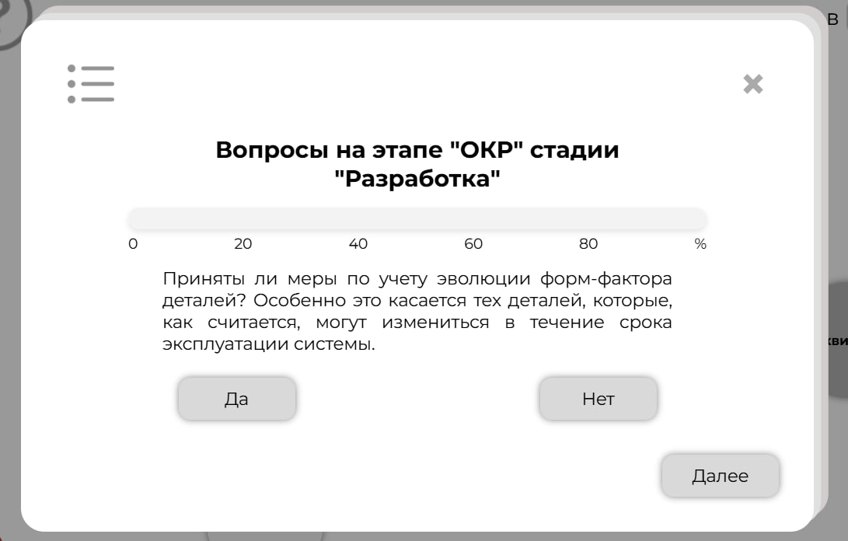

Московский институт электроники и математики им. А.Н. Тихонова
Современные техника и технологии в научных исследованиях
Разработка методики оценки надежности электронных модулей с применением онтологического анализа и дифференциального подхода
Пример вопроса
Комплексная оценка качества и надёжности на всех этапах производства

Slide 12
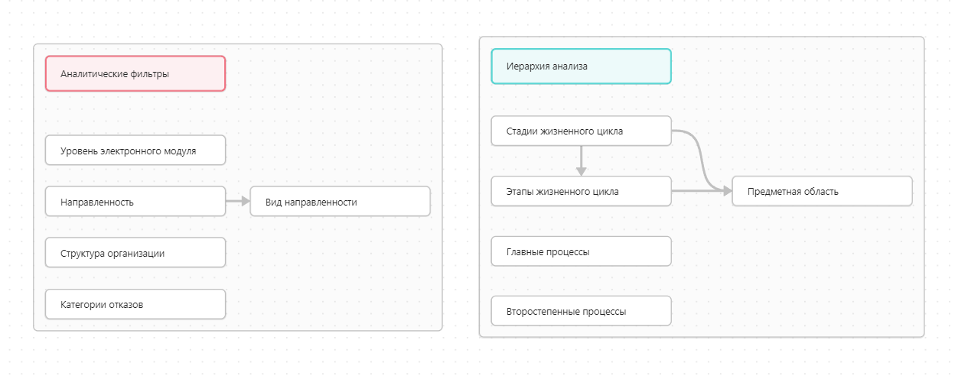
Московский институт электроники и математики им. А.Н. Тихонова
Современные техника и технологии в научных исследованиях
Разработка методики оценки надежности электронных модулей с применением онтологического анализа и дифференциального подхода
Онтологический подход позволяет:
Формализовать знания о факторах, влияющих на надежность.
Выявить взаимозависимости между параметрами.
Предсказать возможные последствия изменений в производственных процессах.

Slide 13

Московский институт электроники и математики им. А.Н. Тихонова
Современные техника и технологии в научных исследованиях
Разработка методики оценки надежности электронных модулей с применением онтологического анализа и дифференциального подхода
Результаты применения методики
Учет производства
Гибкость
Снижение расхождений
Методика адаптируется под специфику заводов.
Более точные прогнозы по надежности изделий.
Возможность применения в различных условиях.

Slide 14

Московский институт электроники и математики им. А.Н. Тихонова
Современные техника и технологии в научных исследованиях
Разработка методики оценки надежности электронных модулей с применением онтологического анализа и дифференциального подхода
Преимущества разработанной методики
Детализация коэффициента качества производства.
Интеграция стадий жизненного цикла.
Адаптация к российским стандартам.

Slide 15
Московский институт электроники и математики им. А.Н. Тихонова
Современные техника и технологии в научных исследованиях
Разработка методики оценки надежности электронных модулей с применением онтологического анализа и дифференциального подхода
Применение методики
Аэрокосмическая отрасль
Гражданское производство
Методика повышает точность прогнозов надежности космической техники.
Оптимизация качества и снижение затрат на гарантийное обслуживание.
Наибольшая эффективность
Подтвержденная эффективность
Результаты тестирования на промышленных предприятиях доказали практическую пользу методики.
Особенно полезна методика для предприятий с развитой системой менеджмента качества.

Slide 16




Московский институт электроники и математики им. А.Н. Тихонова
Современные техника и технологии в научных исследованиях
Разработка методики оценки надежности электронных модулей с применением онтологического анализа и дифференциального подхода
Ключевые итоги и значение методики
Снижение ошибок
Минимизация рисков
Повышение качества
Точность планирования ресурса изделий увеличена.
Гарантийные риски эффективно снижены.
Управление качеством стало более результативным.

Slide 17
Департамент компьютерной инженерии
Московский институт электроники и математики им. А.Н. Тихонова
Москва
23.04.2025 г.
Благодарность Публикация подготовлена в ходе проведения исследования (Проект № 24-00-024 «Развитие методов прогнозирования показателей надежности электронных модулей») в рамках Программы «Научный фонд Национального исследовательского университета «Высшая школа экономики» (НИУ ВШЭ)» в 2025 г.
Под руководством:
Сергея Николаевича Полесского, к.т.н. доцента департамента компьютерной инженерии
Доклад «РАЗРАБОТКА МЕТОДИКИ ОЦЕНКИ НАДЕЖНОСТИ ЭЛЕКТРОННЫХ МОДУЛЕЙ С ПРИМЕНЕНИЕМ ОНТОЛОГИЧЕСКОГО АНАЛИЗА И ДИФФЕРЕНЦИАЛЬНОГО ПОДХОДА”
Докладчик Суслова Анастасия Алексеевна, студент 2 года обучения - ОП “ИВТ”

Slide 18


Московский институт электроники и математики им. А.Н. Тихонова
Современные техника и технологии в научных исследованиях
Разработка методики оценки надежности электронных модулей с применением онтологического анализа и дифференциального подхода
Новая формула К_{А}
К_{А}= П_{p} П_{IM} П_{Е} + П_{D} П_{g} + П_{М} П_{IM} П_{Е}П_{g} + П_{S} П_{g} + П_{I} + П_{N} + П_{W}
λ_{ЭМ} = К_{А} $∙$ λ$∑$

Slide 19
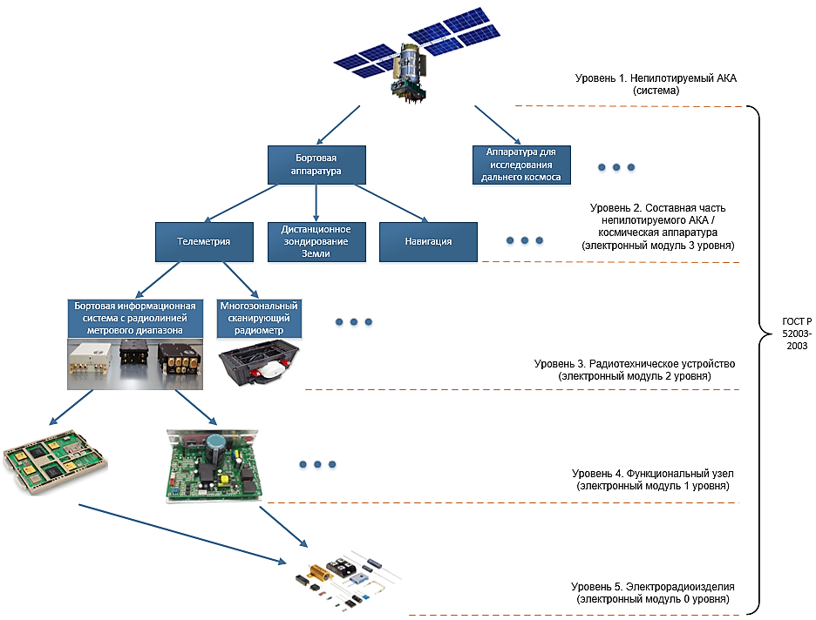
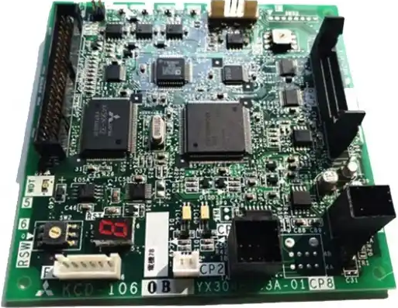
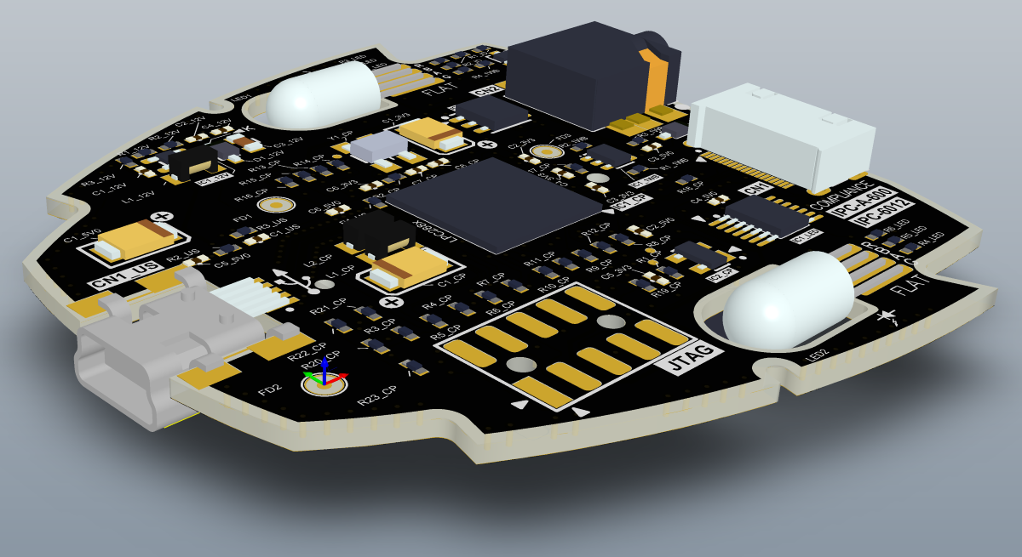
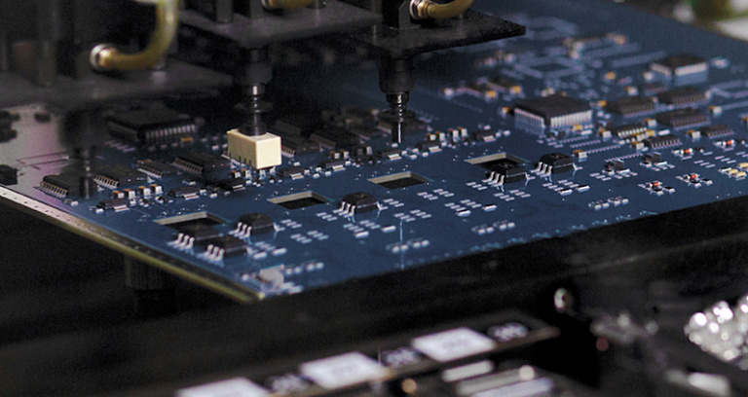
Иерархия электронных модулей
Московский институт электроники и математики им. А.Н. Тихонова
Современные техника и технологии в научных исследованиях
Разработка методики оценки надежности электронных модулей с применением онтологического анализа и дифференциального подхода

Slide 20
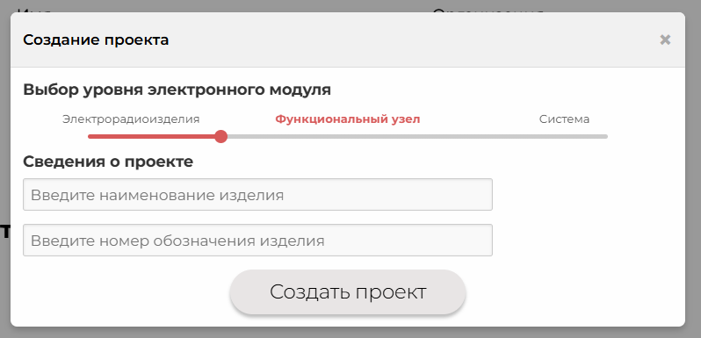
Московский институт электроники и математики им. А.Н. Тихонова
Современные техника и технологии в научных исследованиях
Разработка методики оценки надежности электронных модулей с применением онтологического анализа и дифференциального подхода
Моделирование по уровням электронного модуля

Slide 21
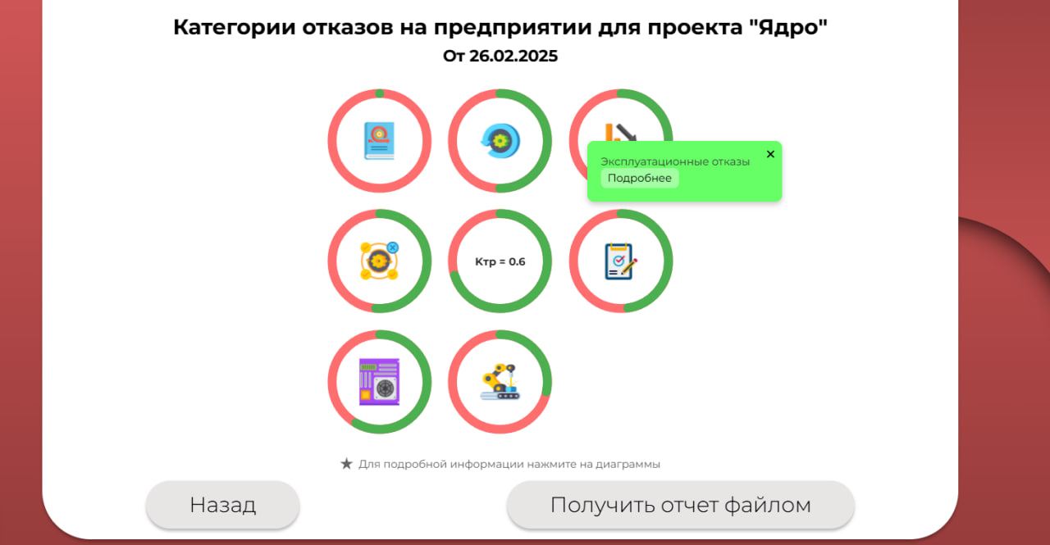
Московский институт электроники и математики им. А.Н. Тихонова
Современные техника и технологии в научных исследованиях
Разработка методики оценки надежности электронных модулей с применением онтологического анализа и дифференциального подхода
Разбиение по причинам отказа

Slide 22
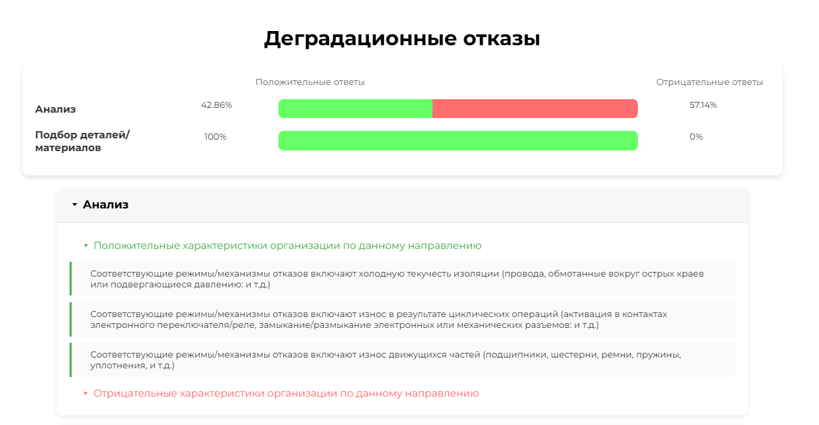
Московский институт электроники и математики им. А.Н. Тихонова
Современные техника и технологии в научных исследованиях
Разработка методики оценки надежности электронных модулей с применением онтологического анализа и дифференциального подхода
Советы по улучшению

Slide 23
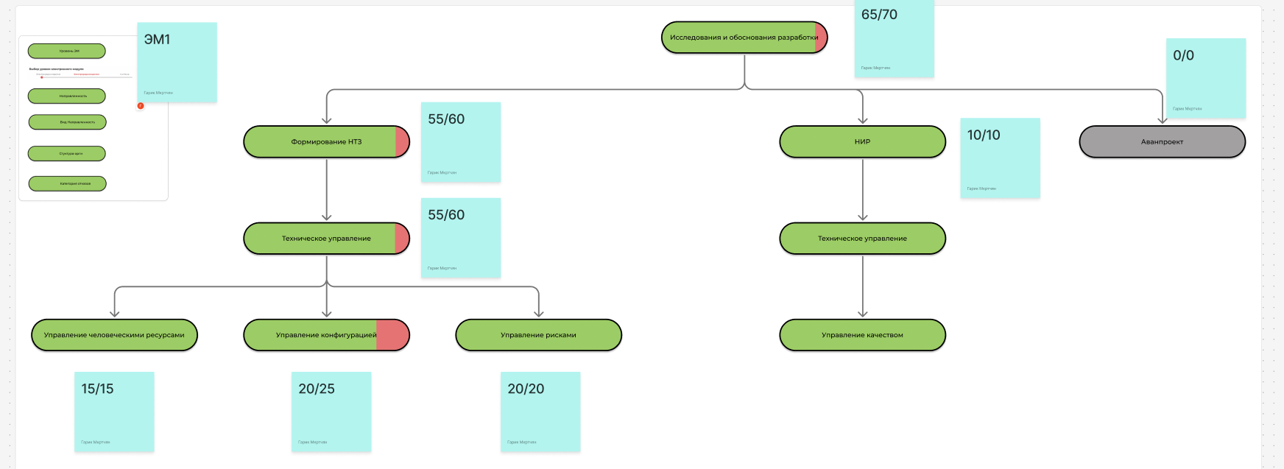
Московский институт электроники и математики им. А.Н. Тихонова
Современные техника и технологии в научных исследованиях
Разработка методики оценки надежности электронных модулей с применением онтологического анализа и дифференциального подхода
Предполагаемые результаты: Структура агрегации проблем

Slide 24

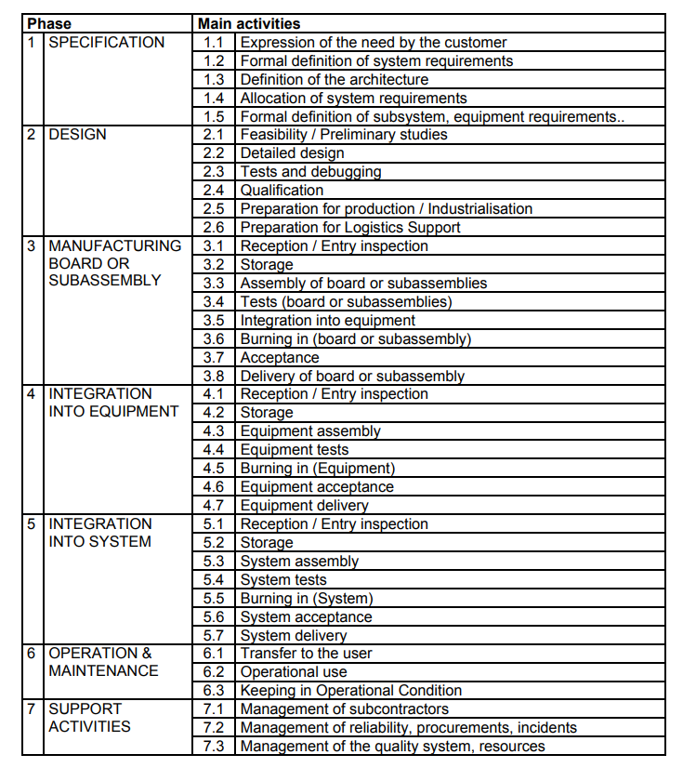
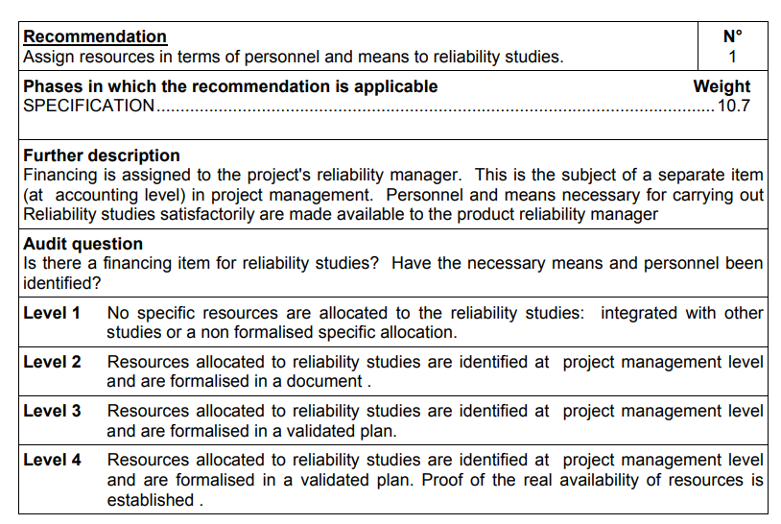
Московский институт электроники и математики им. А.Н. Тихонова
Современные техника и технологии в научных исследованиях
Разработка методики оценки надежности электронных модулей с применением онтологического анализа и дифференциального подхода
Предполагаемые результаты: Спецификации вопросов
Интеграция

